Slide 1
G题解
22373230钟煜奇

Slide 2
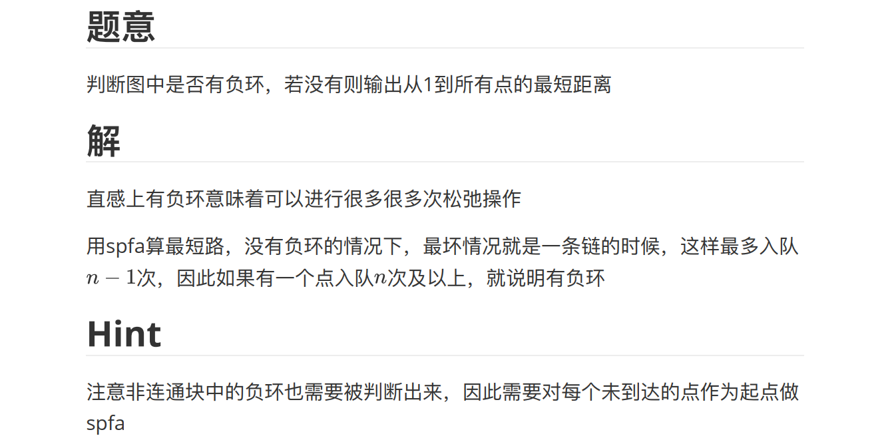

Slide 3
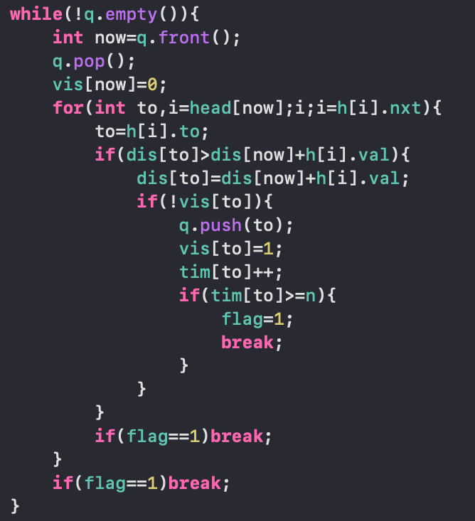
Code

